Slide 1
Proyecto Omnicare e-shop

Slide 2
¿Qué es omnicare?
Omnicare es una tienda de suplementos alimenticios y cosméticos orientado a la venta de productos Omnilife. Desde Agosto del 2020, omnicare llevaa la gente de alternativas para suplir necesidades alimenticias y cosméticas.
Omnicare desde agosto del año 2020 ha solicitado el desarrollo de una tienda electrónica y este ha sido el proceso para el desarrollo de la aplicación usando un enfoque de usabilidad.

Slide 3
Objetivos de la empresa
Este proyecto a diferencia de los proyectos pasados se basa puramente en los objetivos pretendidos por la empresa, siendo estos:
  Aumentar el alcance de sus productos por medio de una plataforma digital.
  Aumentar el volumen de ventas al incluir un servicio de venta en línea.
  Diversificar las fuentes de ingreso al diversificar los medios de comercialización.

Slide 4
Proyectos alternativos
Actualmente no existe en sí una tienda de comercio electrónico con un enfoque similar al del proyecto propuesto, sin embargo, existen una serie de productos alternativos que tienen un enfoque hasta cierto punto parecido, pero con objetivos completamente distintos.
Siendo estos:

Slide 5
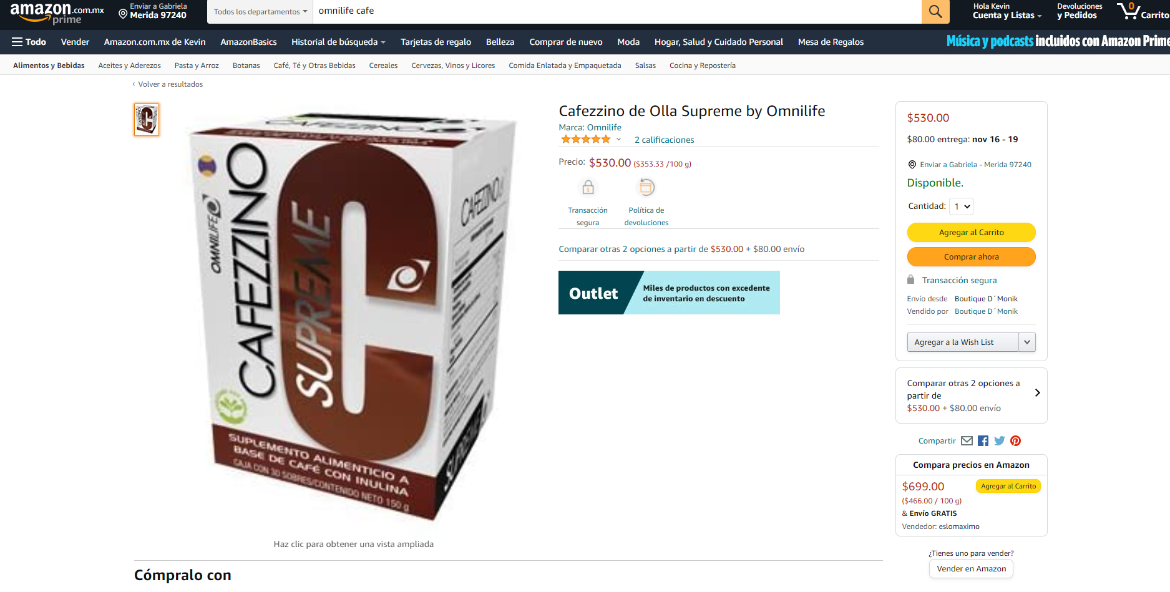
Amazon
Actualmente la empresa de comercio electrónico más grande del mundo Amazon cuenta con la distribución de estos productos, sin embargo no proveen la lista completa de productos.

Slide 6
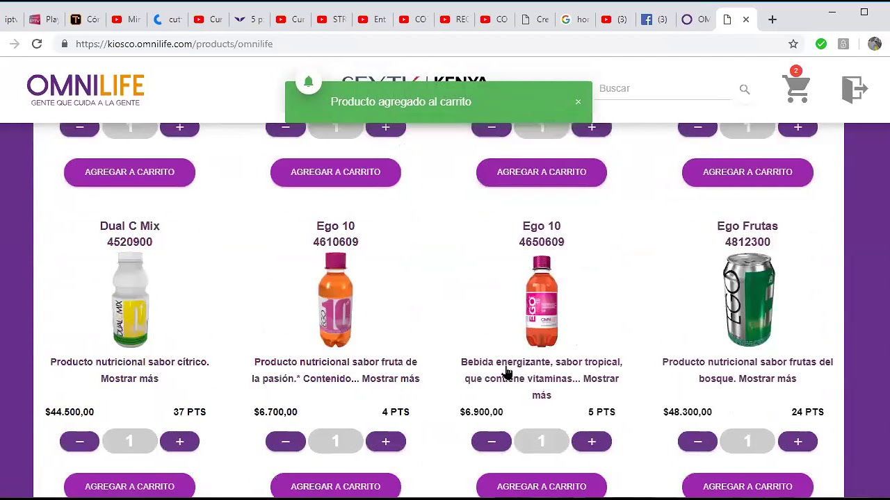
Kiosco omnilife
Kiosco omnilife es una applicación desarrollada por la empresa Omnilife con el objetivo de facilitar la distribución de sus productos a los socios de la misma empresa, este cuenta con el catálogo completo, sin embargo, carece de la distribución al público al solo permitir la venta a asociados.

Slide 7
Propuesta de valor
Como pudimos observar en los ejemplos anteriores,
Si bien existen medios de distribución alternativos
para estos productos, no tienen el mismo enfoque
que el buscado por esta aplicación, siendo así que al ser
un comercio electrónico orientado exclusivamente a los productos de omnilife abarcamos una propuesta de mayor oferta que la de amazon, y ofrecemos la venta a usuarios no registrados de omnilife, lo cual abarca un mercado mayor que de la aplicación de omnilife.

Slide 8
Motivación
Si bien, omnilife es conocido por su polémico modelo de
negocio, sus productos tienen un nicho ya sea por su sabor, o por sus beneficios por lo que buscamos abarcar ese nicho y traer una propuesta que no sólo provea esos productos sin tener relación directa con omnilife, sino que también buscamos acercar mas gente a los productos, siendo nosotros completamente agnósticos de las decisiones de negocio de la empresa.

Slide 9
Relevancia
Es bien sabido que pese a todo, es importante saber que valor ofrece este proyecto. Por lo que al facilitar la distribución de estos productos y aumentar la comercialización de los mismos, con una marca ya probada con el fin de combatir el estigma de esta categoría a raíz de la polémica con Herbalife.

Slide 10
Plan del proyecto

Slide 11
Plan de investigación
Al ser un proyecto con fines de lucro, debemos saber
abarcar puntos importantes para el mismo cliente afín de reducir la pérdida del enfoque del proyecto y no cumpla su objetivo, por lo que el plan de investigación se tuvo que plantear a partir de dos partes:
  ¿Qué es lo que busca la empresa? Necesitamos saber las necesidades que necesita cubrir la empresa para poder entender la función del producto dentro de la misma
  ¿Quién usaría este servicio? Es bien conocido que un proyecto que
  cubre las necesidades de una empresa no necesariamente es lo que busca un consumidor del cliente, por lo que debemos conocer el que hace el consumidor de esta empresa para obtener el producto.

Slide 12
Desde el enfoque empresarial
Entendiendo que el enfoque del proyecto debe abarcar
esas perspectivas podemos generar un plan de investigación con el siguiente proceso:
  Investigar la empresa y sus necesidades:
    entrevistar al cliente del proyecto para poder entender las necesidades que busca cubrir.
    Entrevistar a sus empleados que son los usuarios del proyecto, y entender su proceso de venta en las plataformas actuales de comercialización.
    Entender el proceso de distribución de los productos vendidos de la empresa y como el proyecto impactaría en el proceso.
    Análisis de la información.

Slide 13
Entendiendo al consumidor
Sin embargo, no basta con entender a la empresa y hay que entender a quien consume los productos de la empresa, por lo que necesitamos entender al consumidor para comprender el porque lo consume, aprender el cómo, y el porque usa los medios de distribución actual. Por lo que el proceso de investigación se traduce en entrevistas con los consumidores de los productos de omnilife y el kiosco

Slide 14
En resumen
Podemos establecer el proceso de investigación en
  1. Entrevista con el cliente del proyecto.
  2. Entrevista con los empleados del cliente que interactuarán con el proyecto.
  3. Entrevista con los empleados encargados de la distribución de los productos de la empresa.
  4. Entrevistas con los clientes de la empresa.

Slide 15
Análisis de la información
Evidentemente las entrevistas no bastan para poder finalizar
el proceso pero nos dan una base para trabajar, pues ahora conocemos el perfil de las personas con las que trabajamos, por lo que este proceso se divide en
  Sintetizar las necesidades en general a partir de las entrevista
  Construir los perfiles psicológicos de las personas con las que trabajamos.
  Generar requisitos a partir de las necesidades sintetizadas.

Slide 16
¿Y como vamos?
Este es un proyecto unipersonal, por que todas las
responsabilidades recaen sobre el autor del proyecto, siendo así que hablemos de los artefactos generados por el autor

Slide 17
Artefactos
Los artefactos generados han sido
  Entrevista para el cliente
  Entrevista para el empleado
  Entrevista para logística
  Entrevista con los consumidores
  Documento de personas
  Documento de requisitos

Slide 18
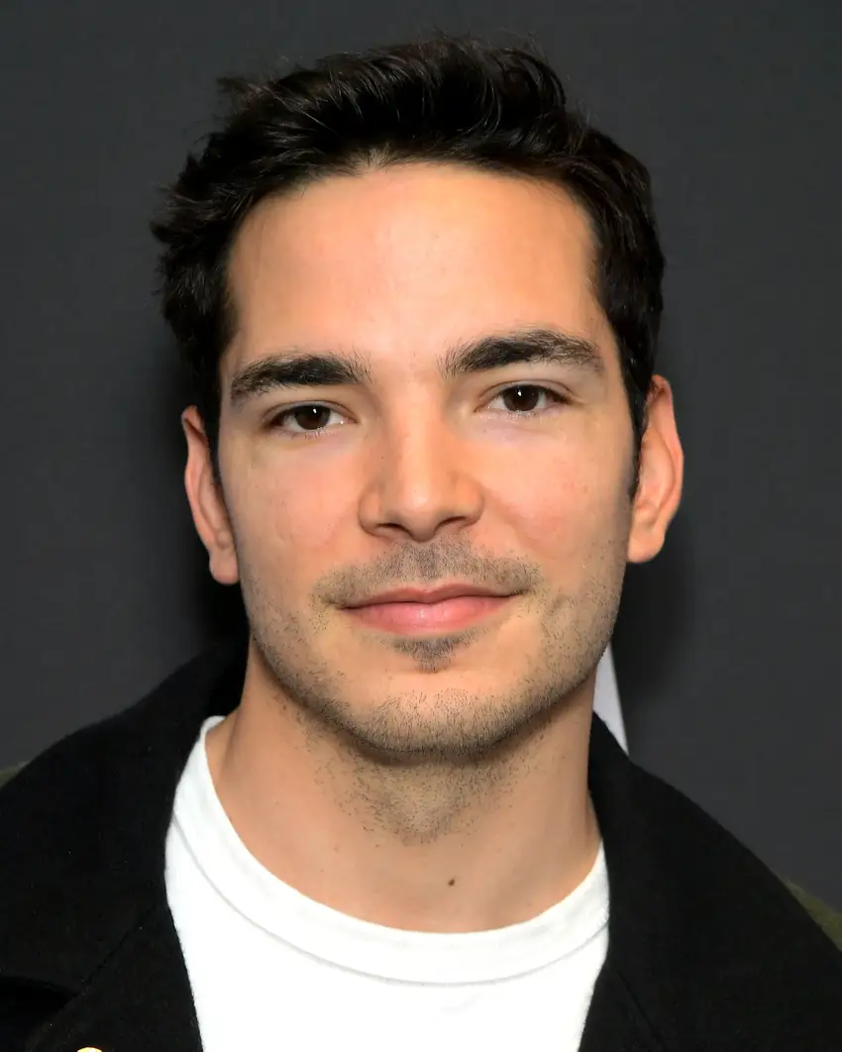
Conozcamos a las personas
Manuel
25 años
Oficinista
Consumidor de productos de omnilife orientados al deporte de alto rendimiento, le interesa los productos con electrolitos y el café de omnilife

Slide 19
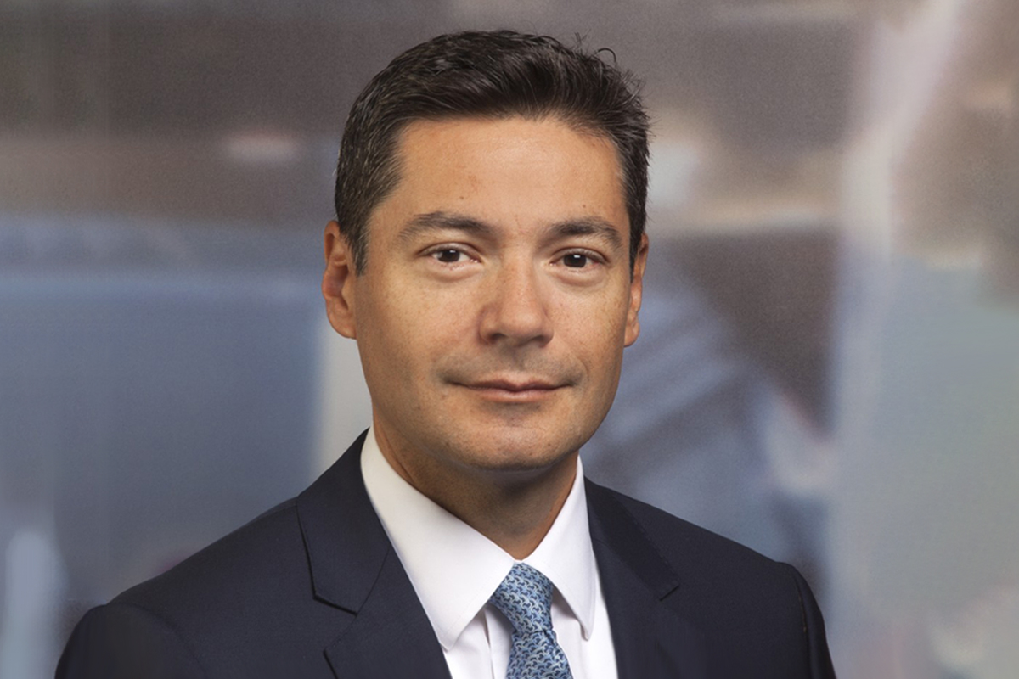
Israel Santiago
35 años
Oficinista
Consumidor de productos de omnilife orientados a la nutrición, café y energéticos

Slide 20
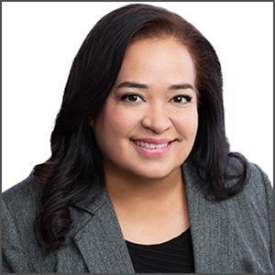
Isabella de la cruz
41 años
Ama de casa
Consumidor de productos de omnilife orientados a la nutrición y café

